Slide 1
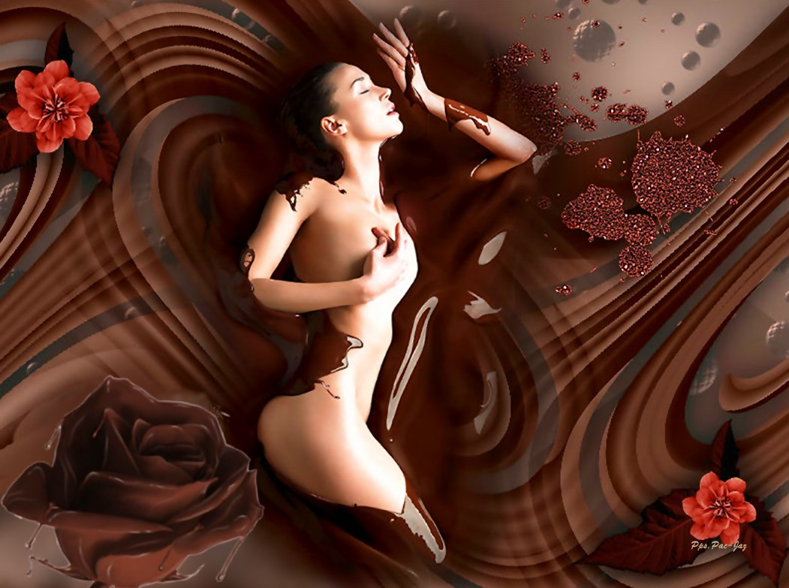




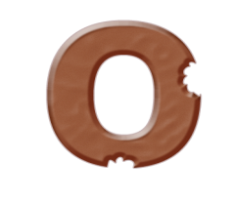










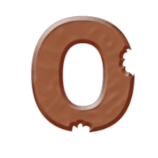





Slide 2

"El chocolate posee un auténtico don para arreglar problemas. Unos instantes de tristeza, una jornada estresante, una discusión, una recompensa, un placer secreto… El chocolate siempre nos brinda una respuesta"

Slide 3
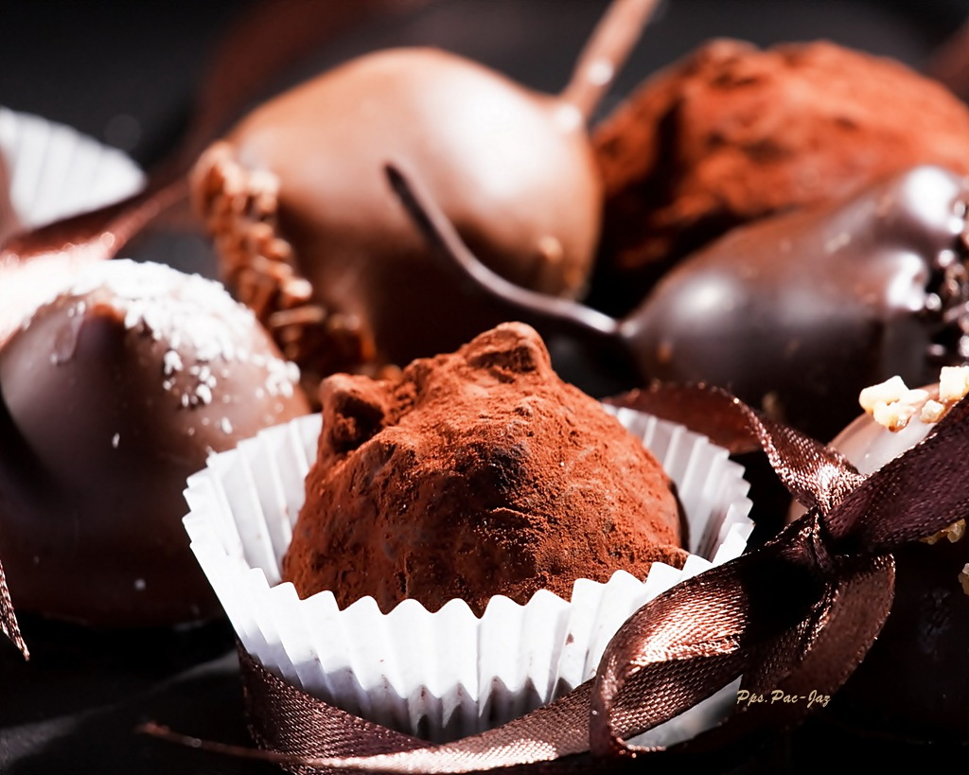

Slide 4
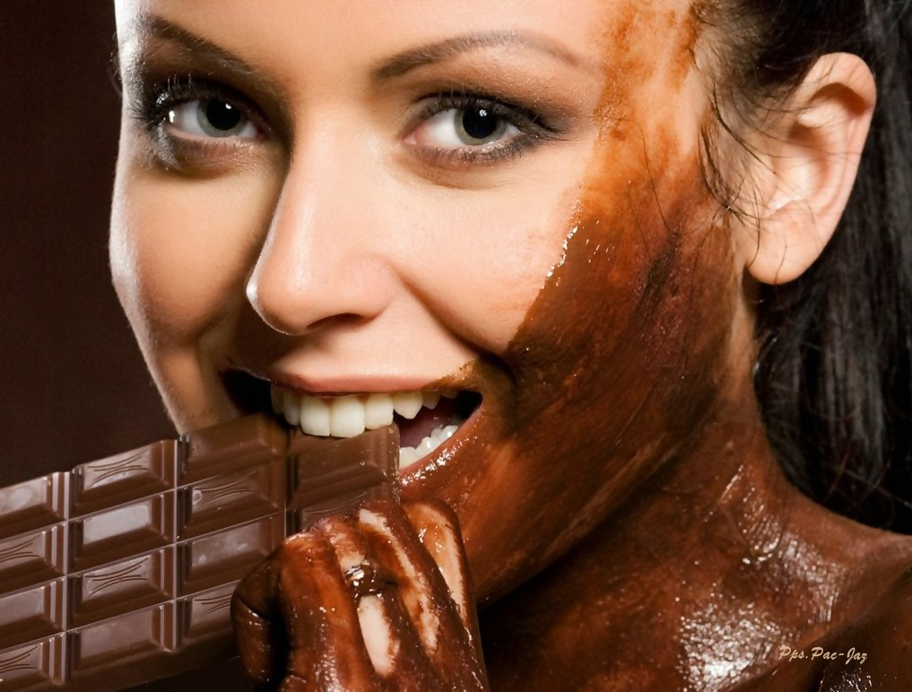
Bioquímicamente, el amor es igual que comer grandes cantidades de chocolate.

Slide 5
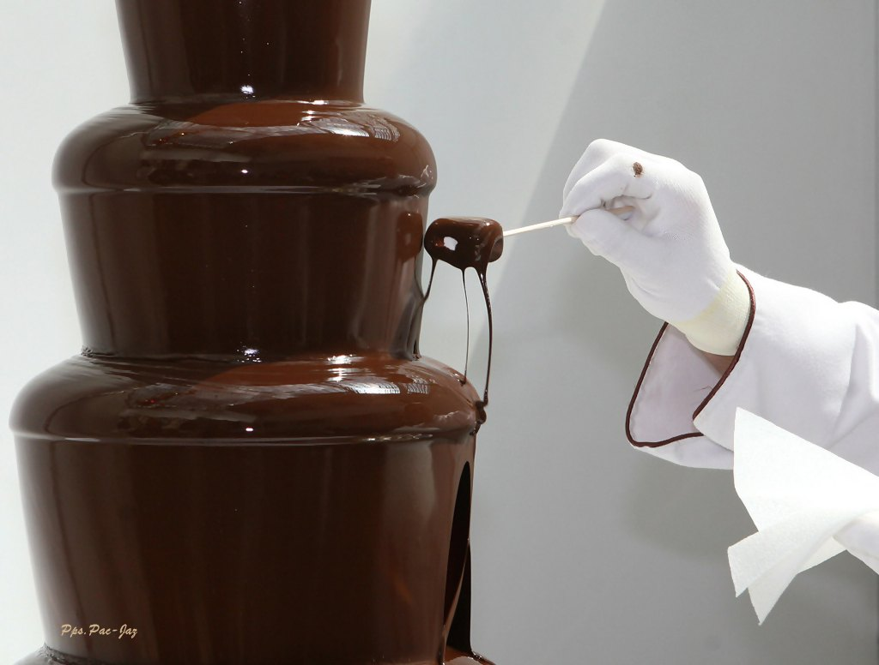

Slide 6
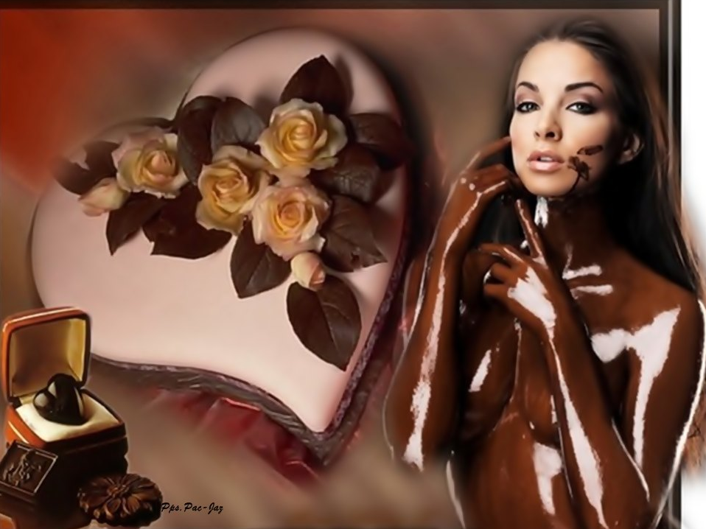
Dios le dió alas a los ángeles
y chocolate a los humanos

Slide 7
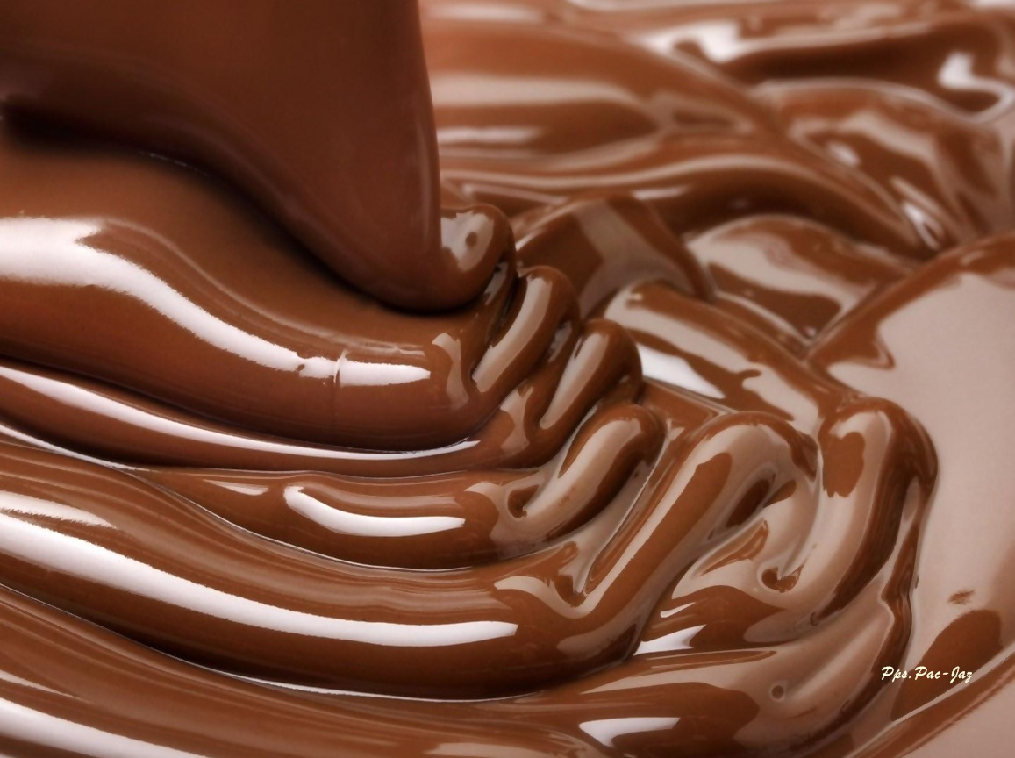

Slide 8

El amor es como beber chocolate caliente antes de que se haya enfriado. Al principio te toma por sorpresa, pero te mantiene caliente durante mucho tiempo

Slide 9
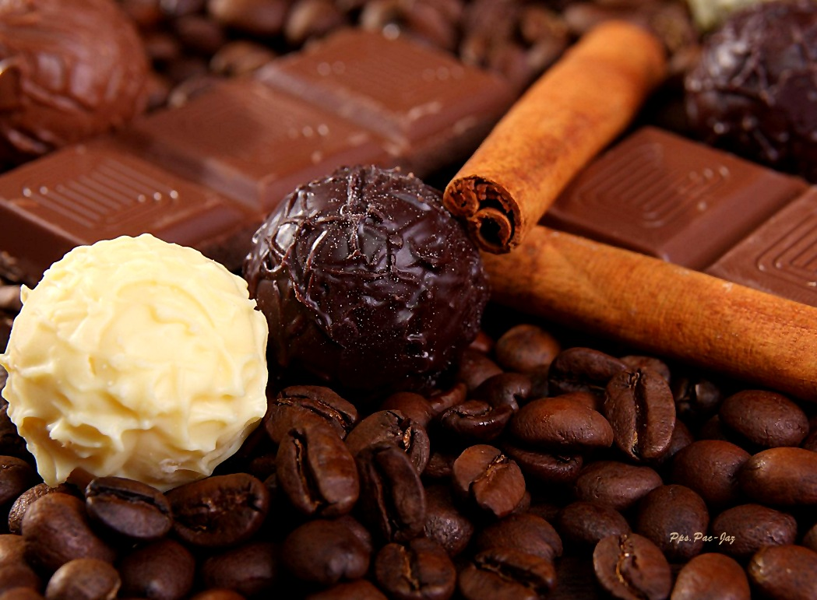

Slide 10
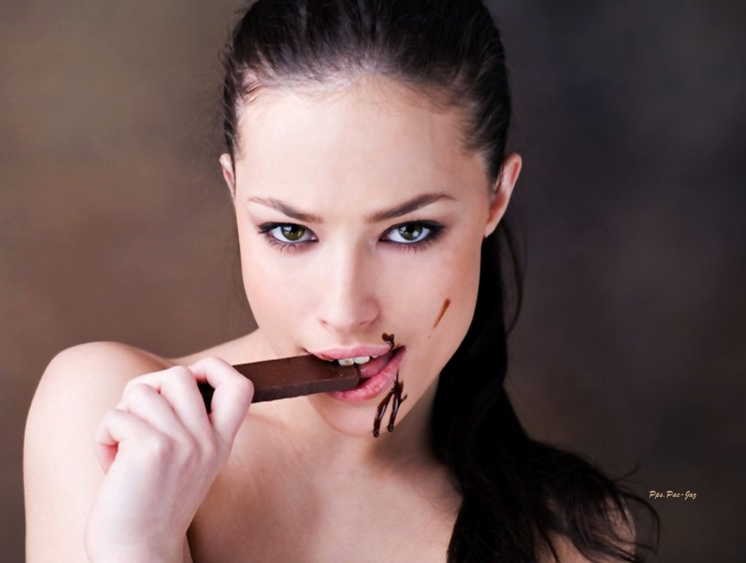
El café hace posible salir de la cama, pero el chocolate hace que valga la pena

Slide 11
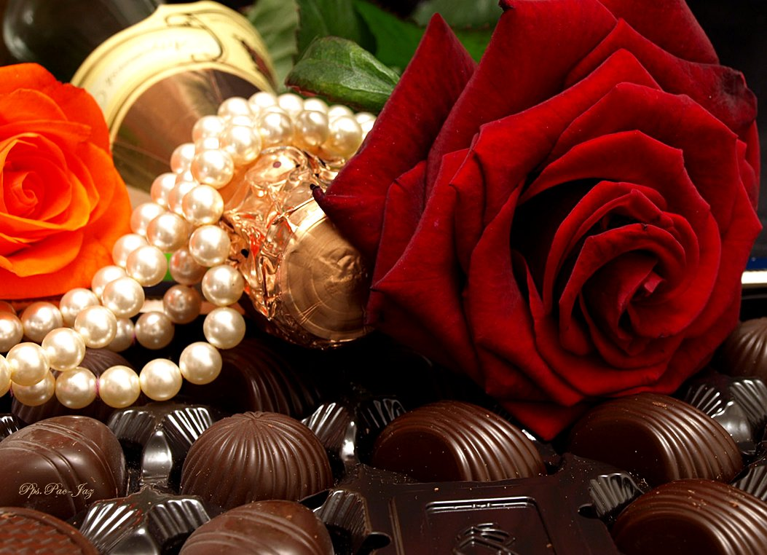

Slide 12
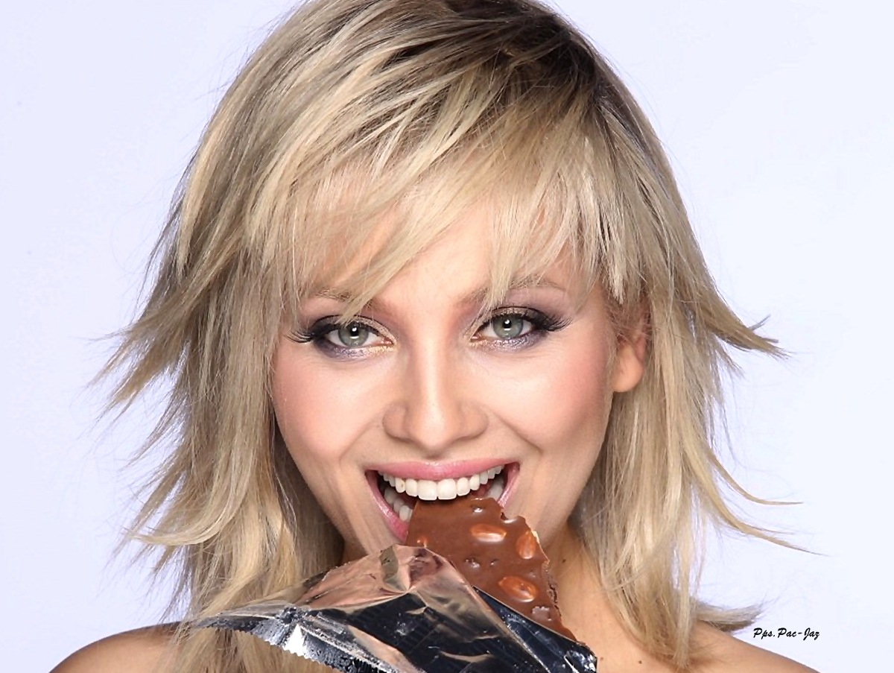
El chocolate no hace girar al mundo, pero seguro hace que el viaje valga la pena!

Slide 13
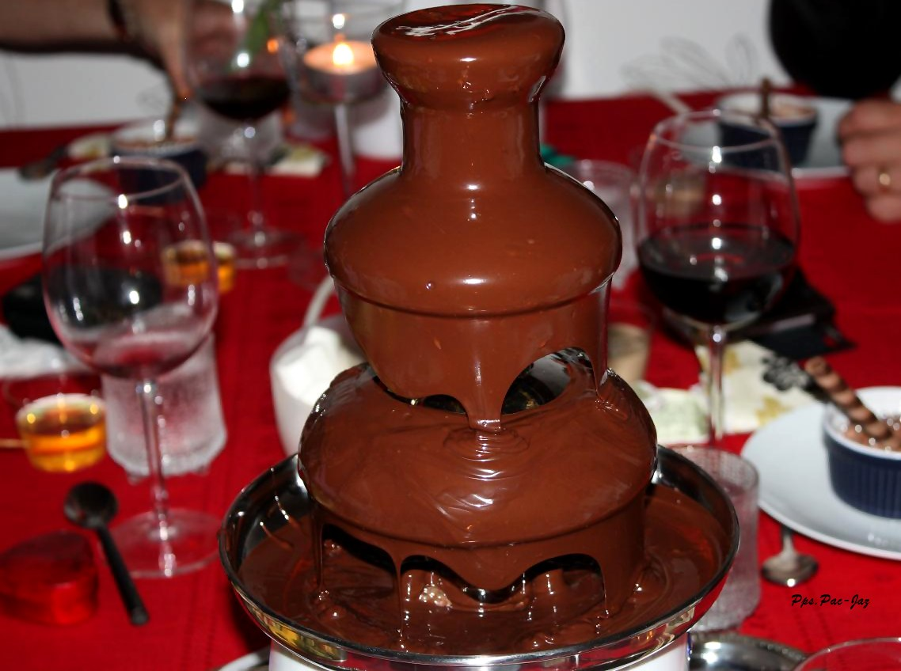

Slide 14


Slide 15
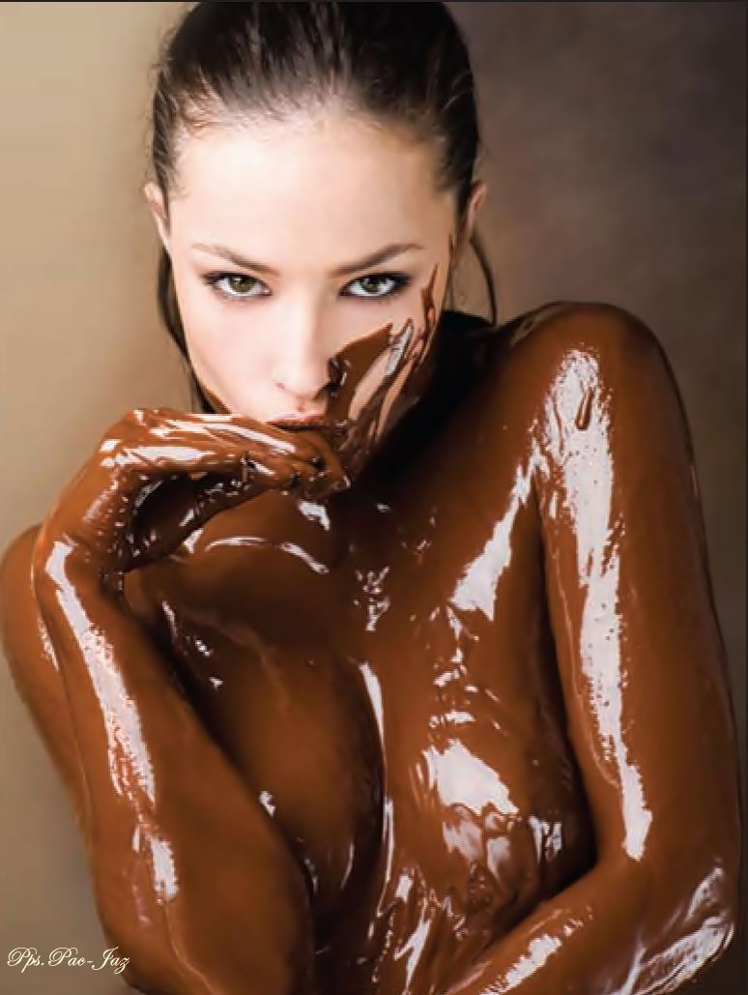
Cuando nadie te entiende, el chocolate está ahí.

Slide 16
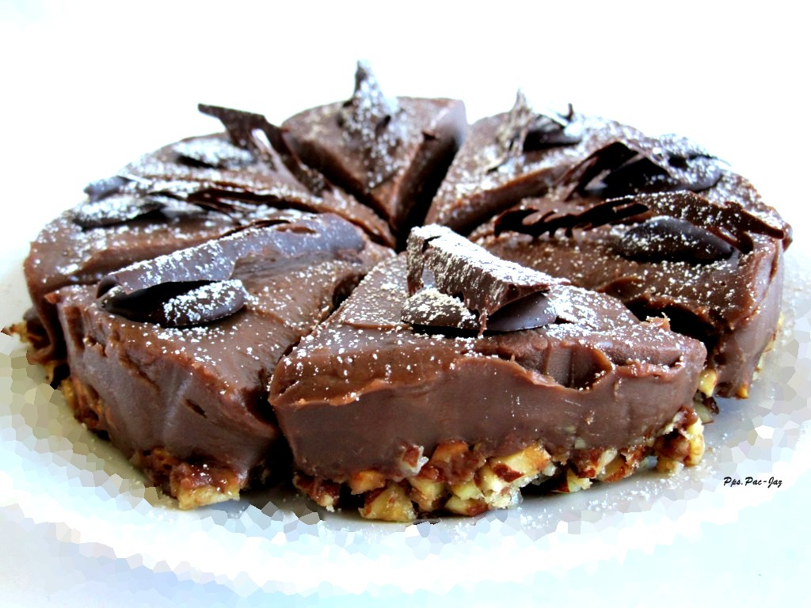

Slide 17
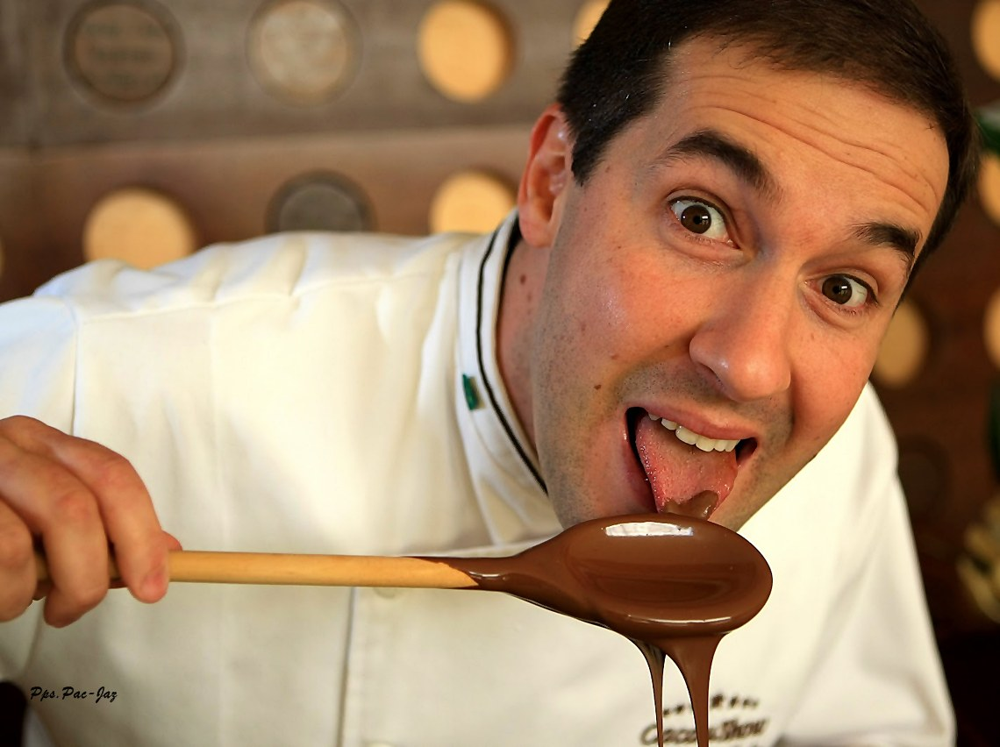
Las cuentas claras y
el chocolate espeso

Slide 18
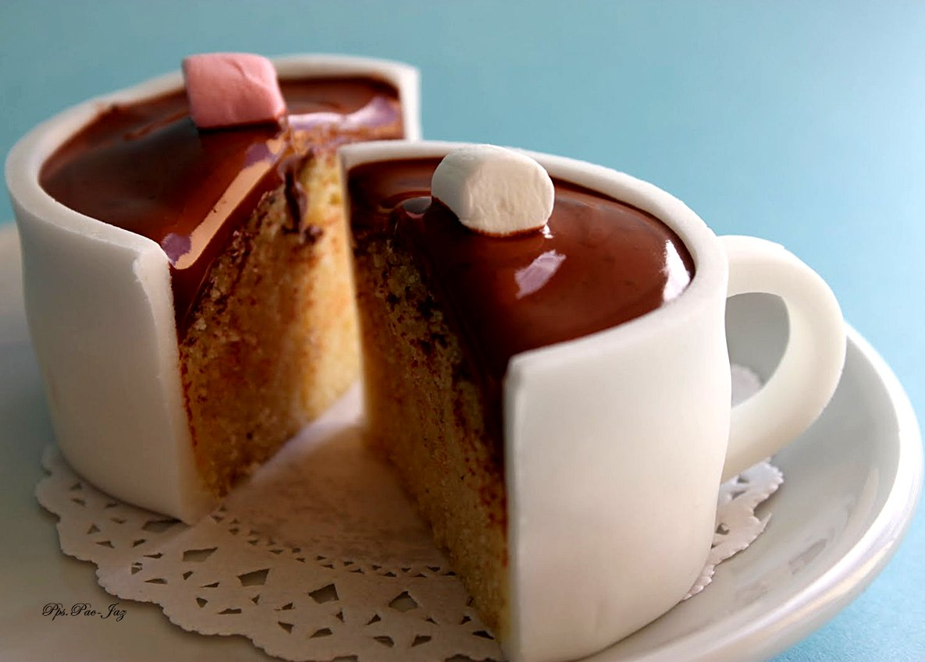

Slide 19
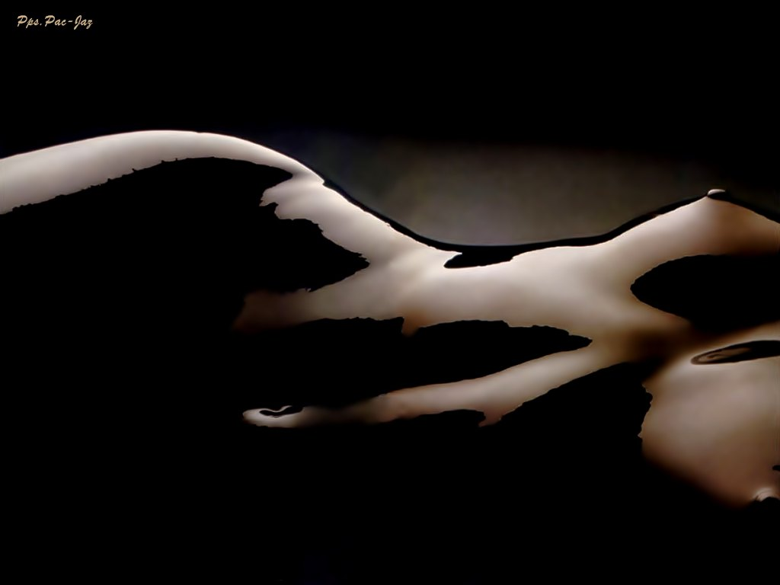
“Como chocolate que se derrite en fuego, así es lo que siento cuando tú me abrazas”

Slide 20
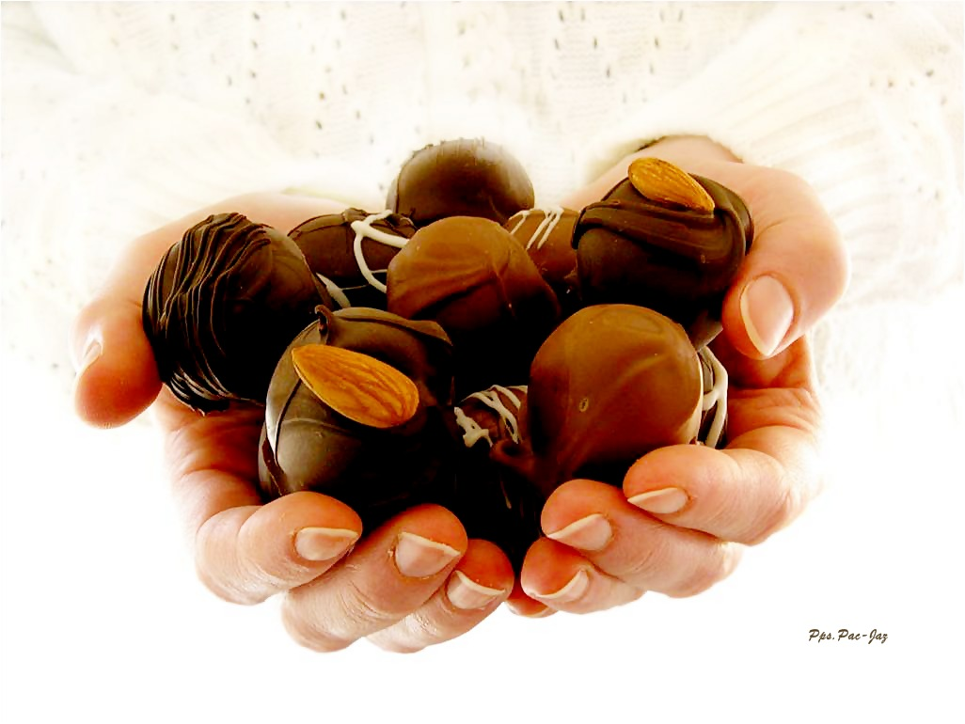

Slide 21
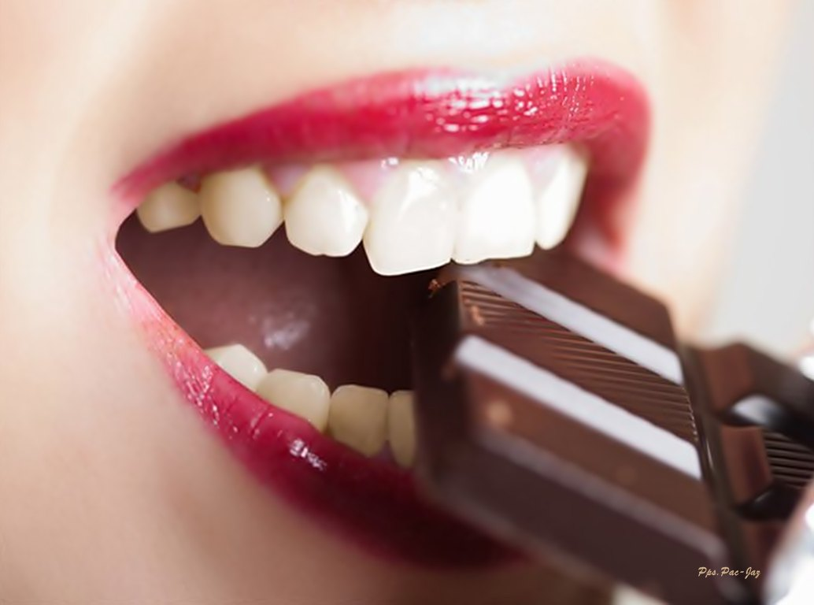
El chocolate es la manera natural de recuperarse del lunes

Slide 22
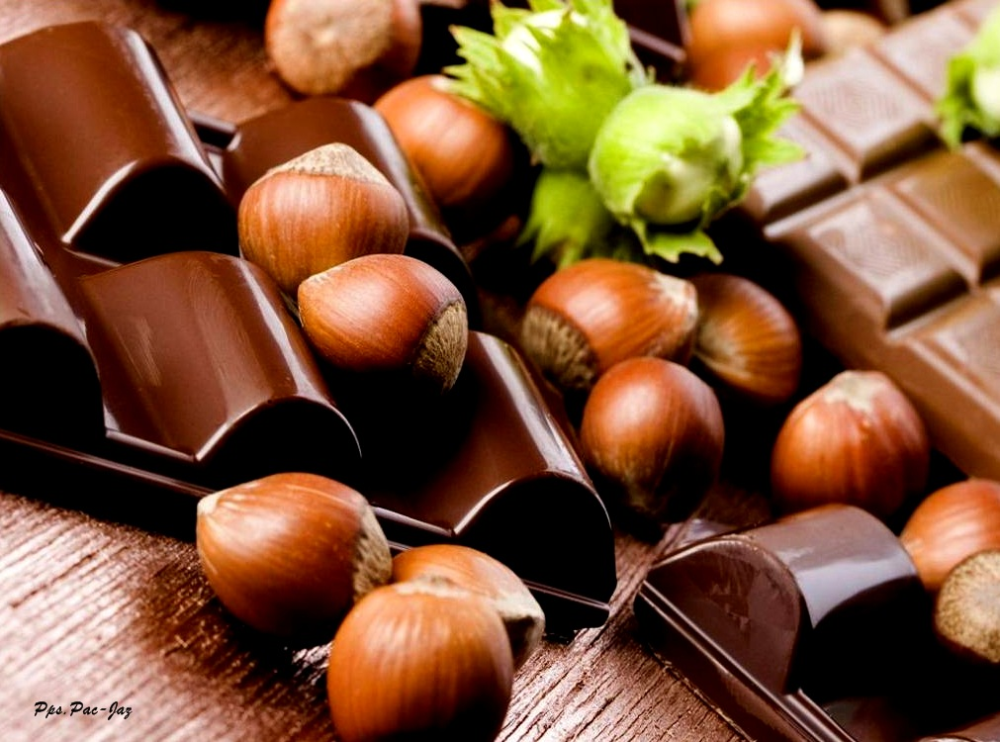

Slide 23
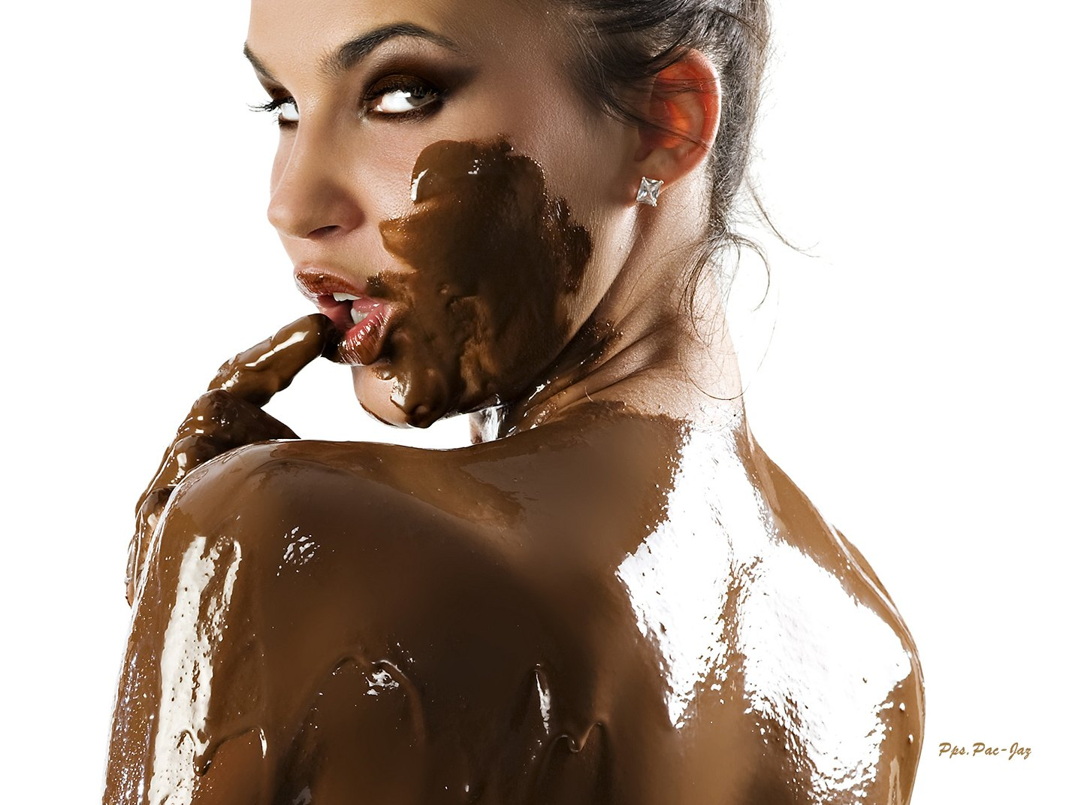
Todo lo que necesitas es amor. Pero un poco de chocolate de vez en cuando no hace daño

Slide 24
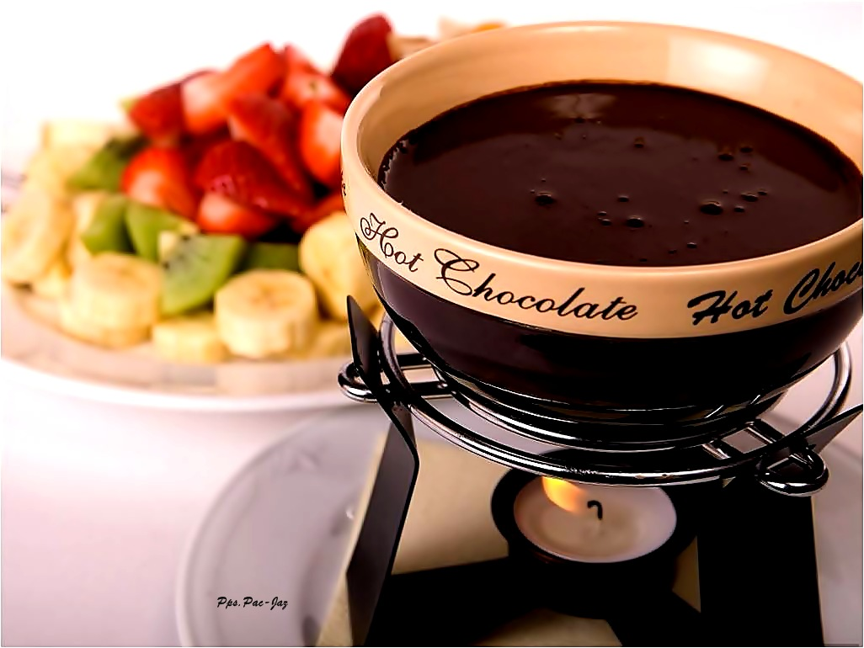

Slide 25
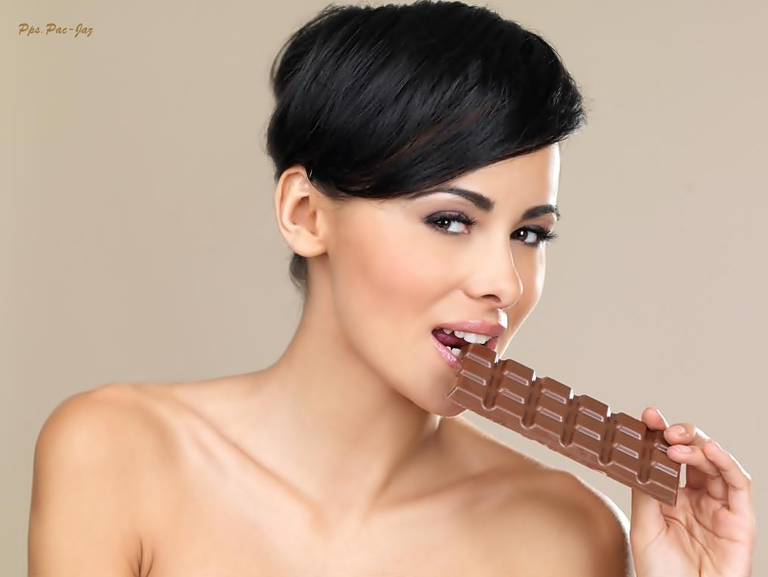
El chocolate no es sólo agradable al gusto, sino también un bálsamo maravilloso para la boca.

Slide 26
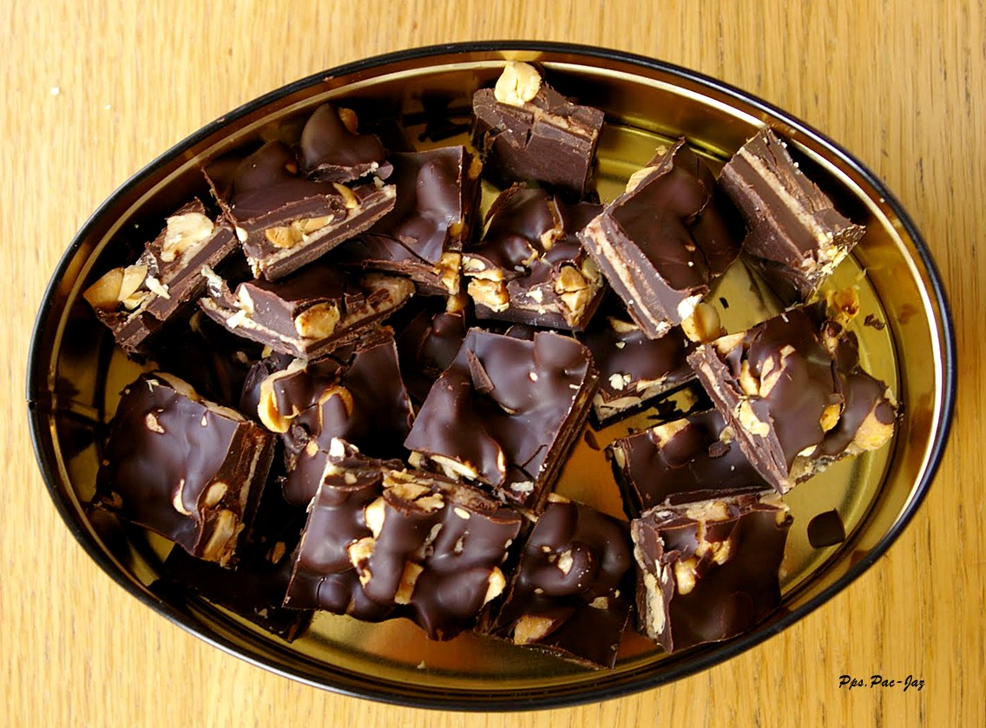

Slide 27
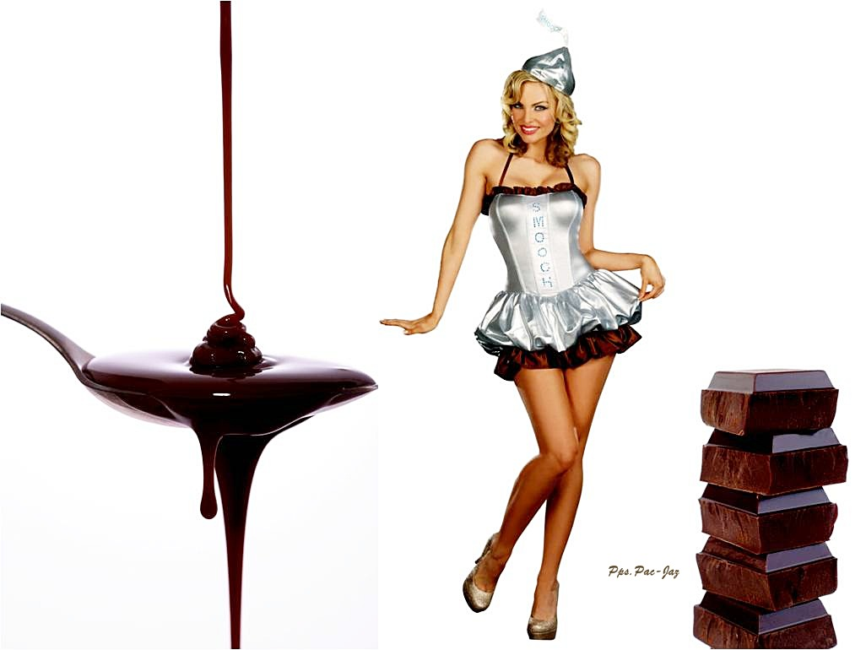
La vida es como el chocolate, es el amargo lo que permite apreciar el dulce

Slide 28
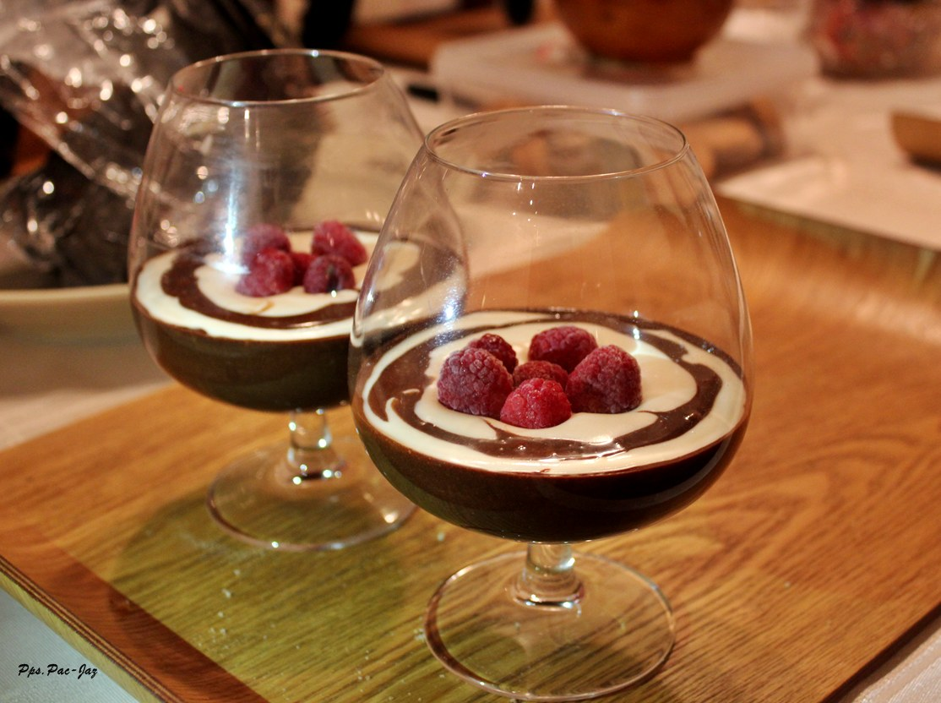

Slide 29

Los otros alimentos no son más que alimentos, pero el chocolate es chocolate

Slide 30
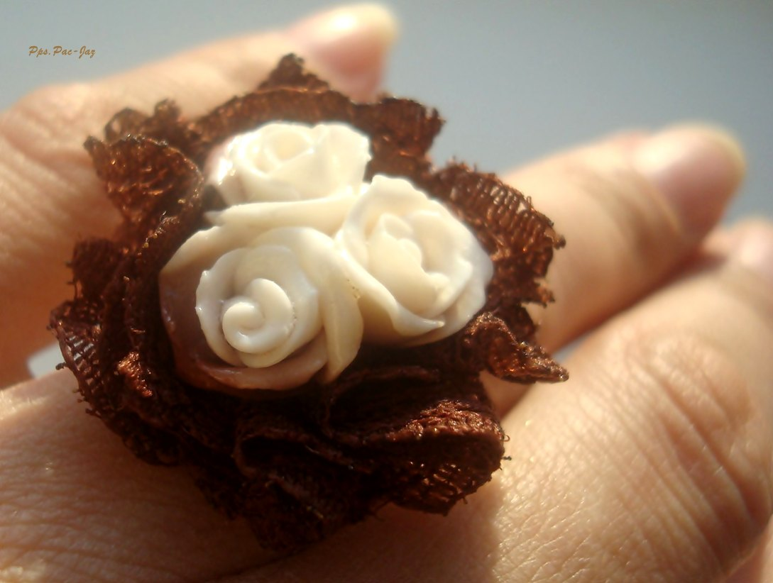

Slide 31
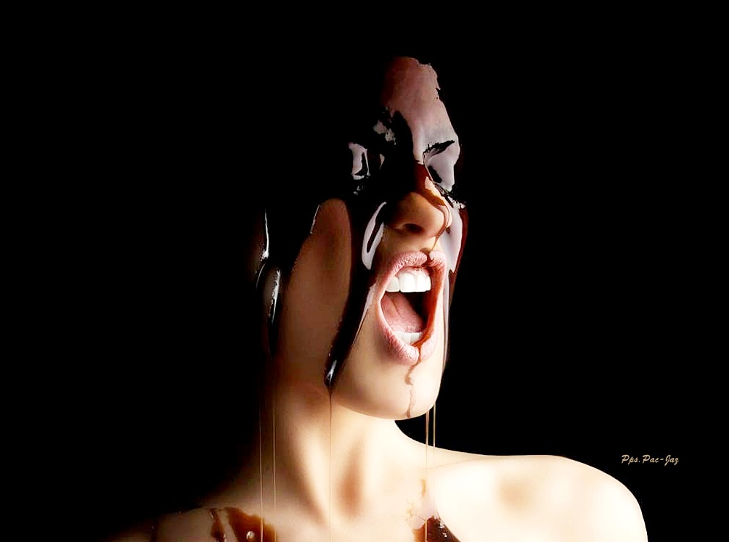
La paciencia es como el chocolate…
¡Nunca es suficiente!

Slide 32
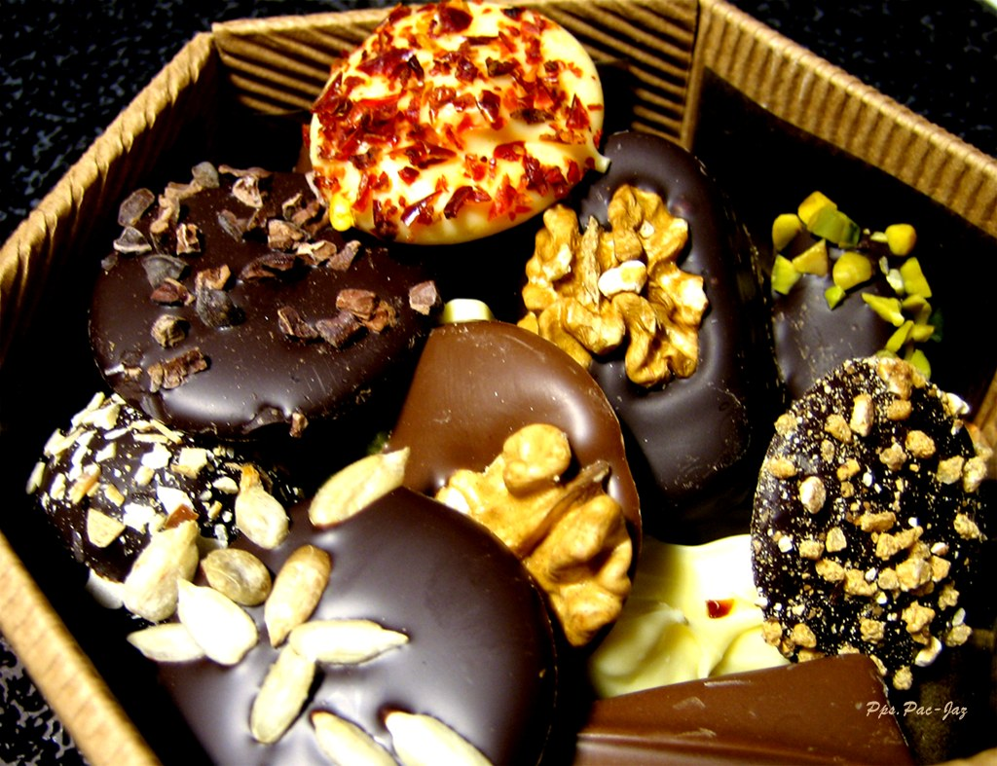

Slide 33
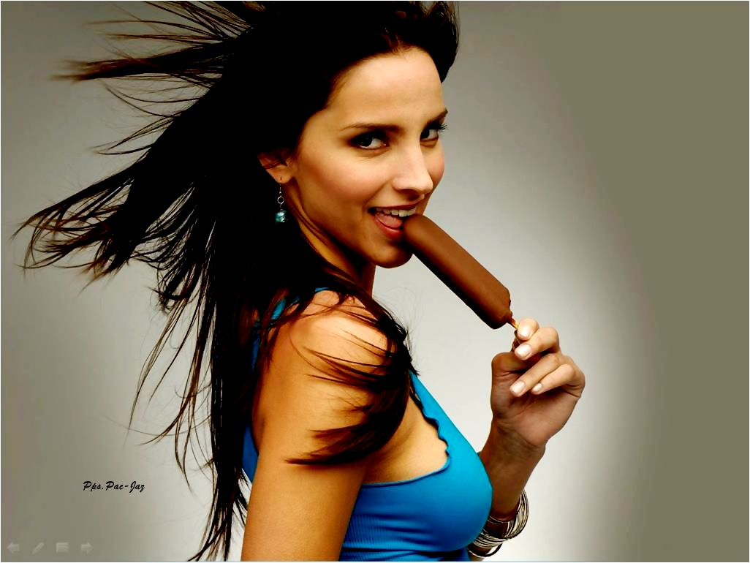
Cuando nos sentimos tristes y doloridos, etc. es suficiente comer un poco de chocolate o esperar un poco de tiempo para que todo se
disponga matemáticamente bien

Slide 34
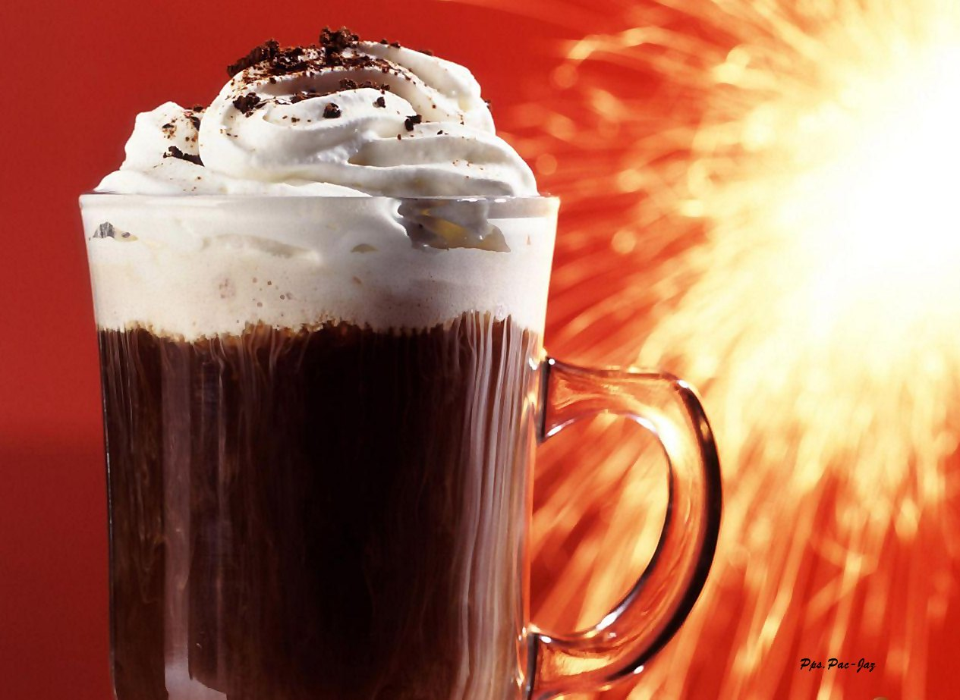

Slide 35
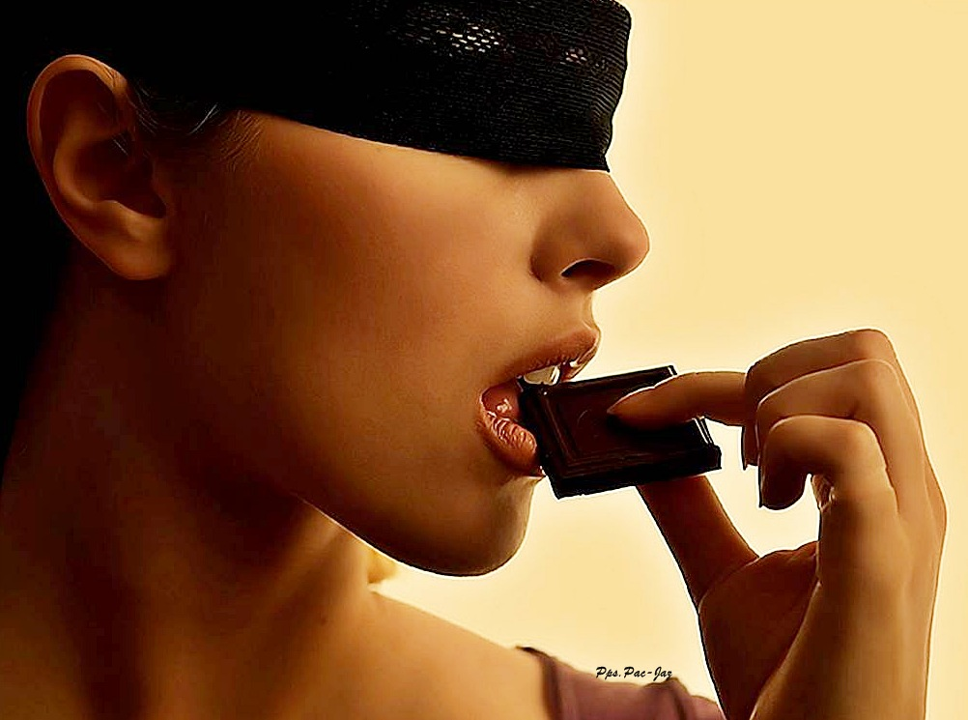
Tomad chocolate, para que las peores compañías os parezcan buenas

Slide 36
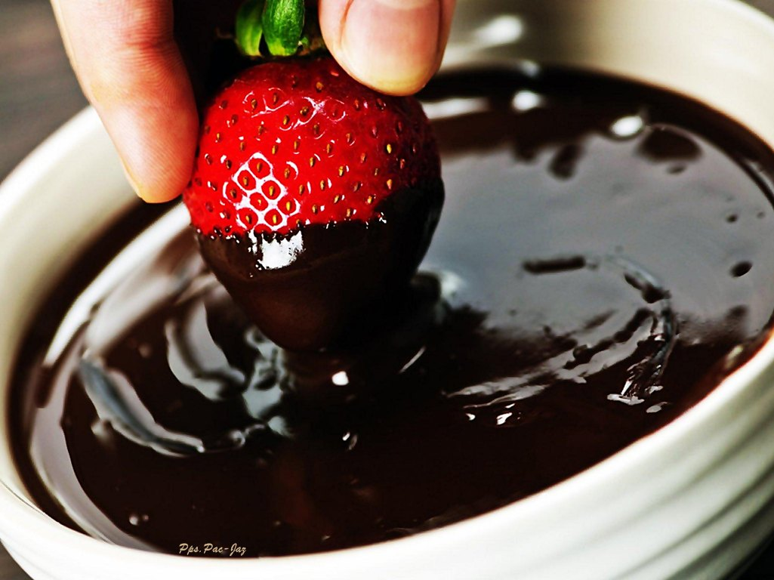

Slide 37
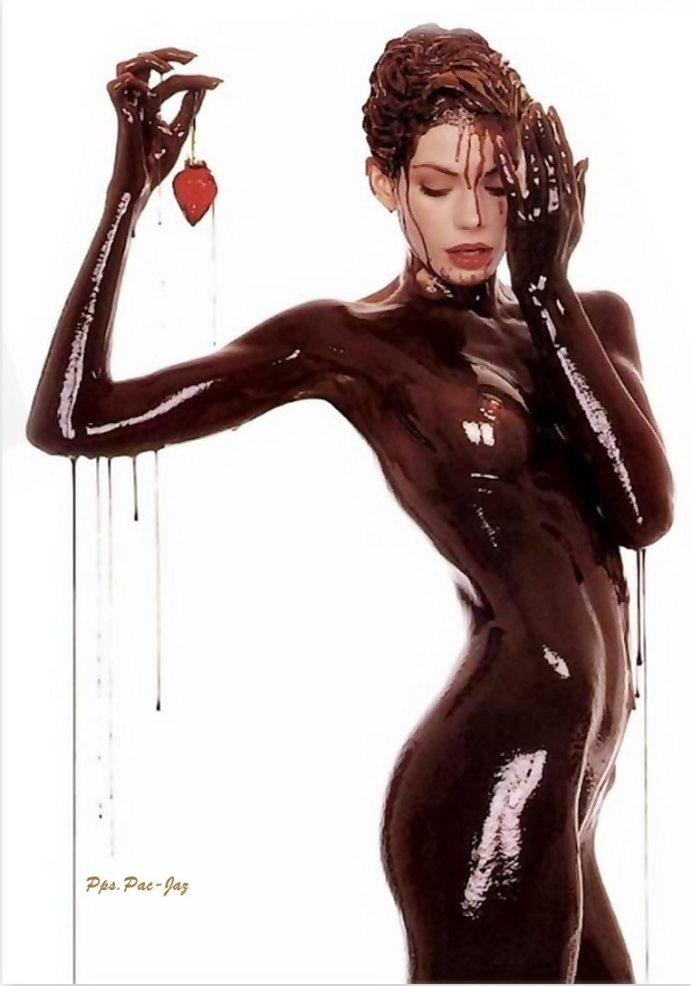
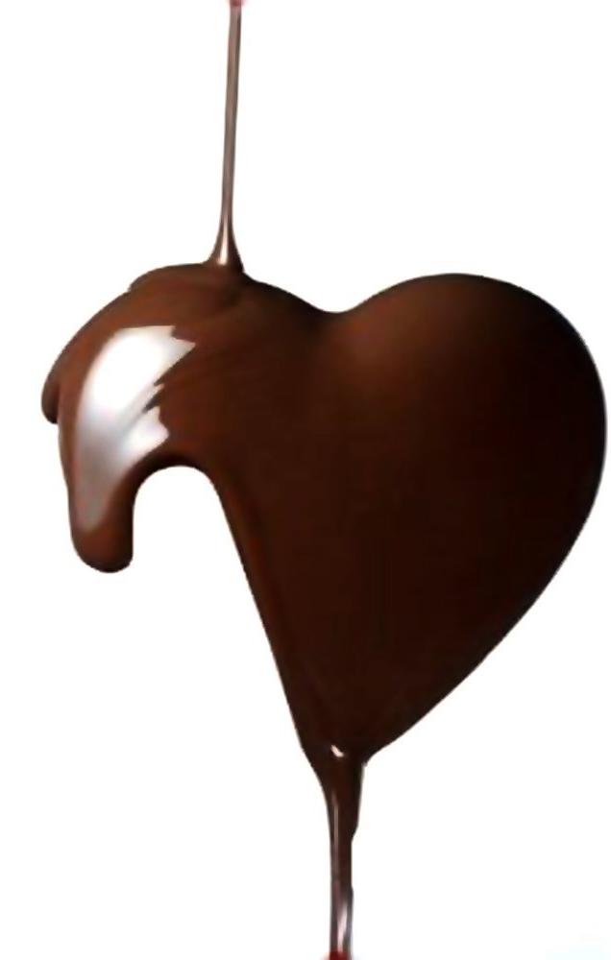
Fuerza es conseguir dividir una tableta de chocolate en cuatro y no comer más que un cuadrado.

Slide 38
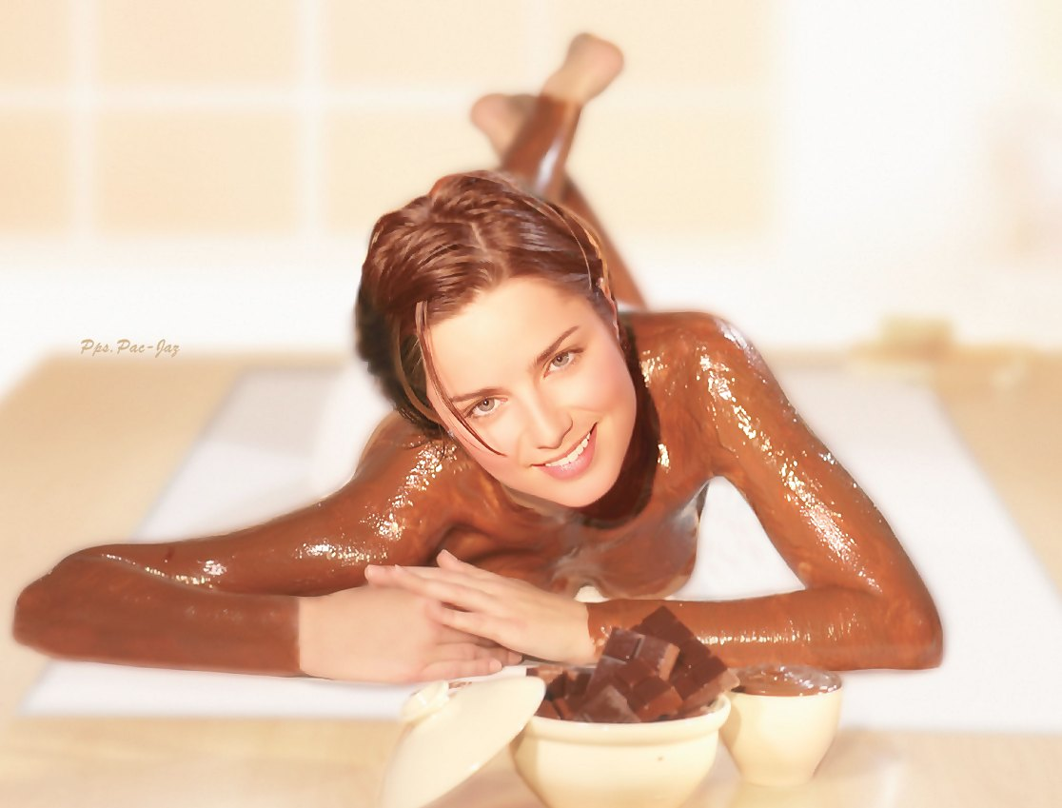

Slide 39
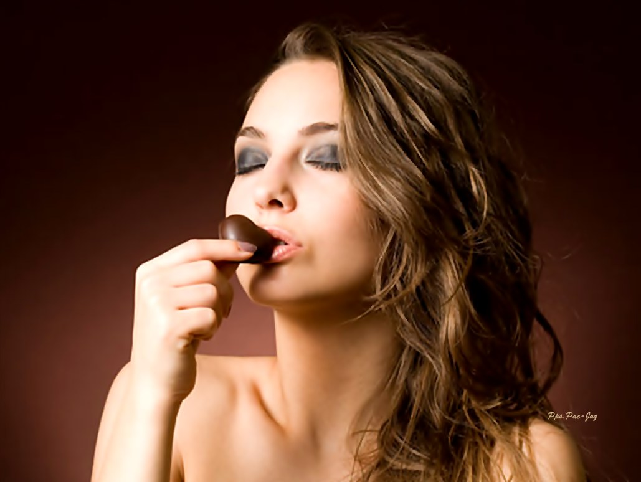
La vida es como una caja de bombones (nunca sabes lo que te va a tocar)

Slide 40
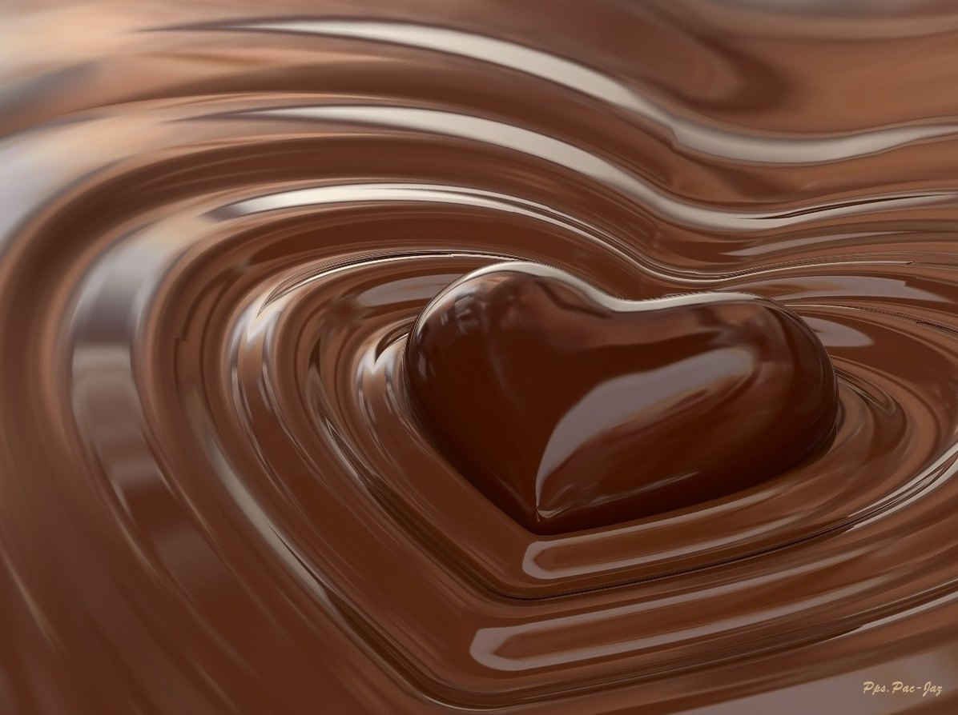
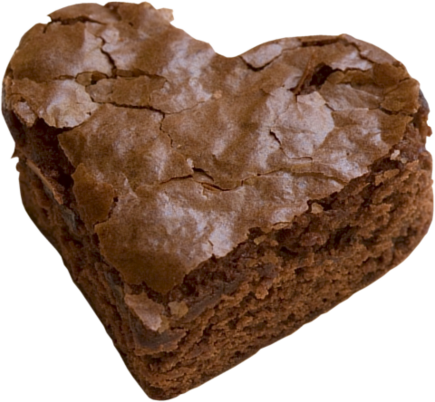


Gifs

Slide 41




Accede a la sección que desees desde aquí:
PPS Exclusivos
Dedicatorias | Fechas Especiales | Graciosos | Historia y arte | Lugares | Musicales
Naturaleza y Ciencias | Política | Reflexión | Religiosos | Románticos | Salud
Si deseas recibir pps periódicamente en tu correo electrónico subscríbete aquí:

